Slide 1
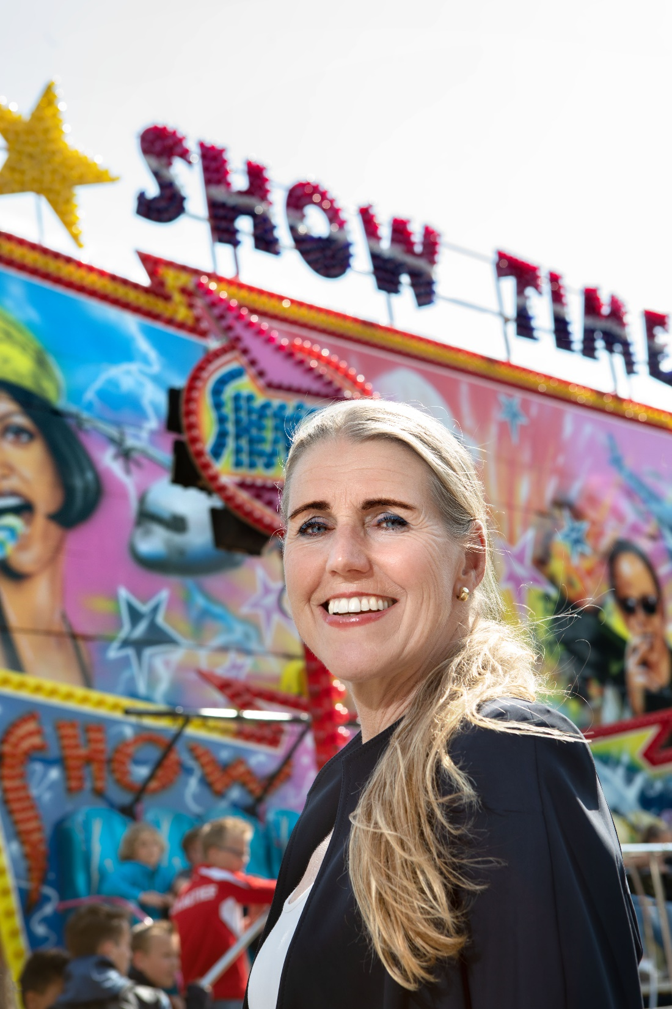
EEN GOED EEN GOED CONTRACT CONTACT =

Slide 2
Legal Contracting/Management www.adjuste.nl / m.breeuwer@adjuste.nl
Is een goed contract nodig?
Voor wie maakt u het contract?
Wat is een goed contract?

Slide 3
Legal Contracting/Management www.adjuste.nl / m.breeuwer@adjuste.nl
Waaruit bestaat een contract?
Verdeling van wederzijdse rechten en plichten en risico’s
Maatwerk (Kern-) bepalingen w.o. definities
Algemene Bepalingen
Rest bepalingen
Bijlagen
Algemene voorwaarden: van uzelf of van de andere partij?

Slide 4
Legal Contracting/Management www.adjuste.nl/m.breeuwer@adjuste.nl
Maatwerk/kernbepalingen:
- formuleer de 5 tot 10 belangrijkste aspecten voor u in het contract
Bespreek dit met uw contractspartij
Bij overeenstemming kan contract opgesteld worden

Slide 5
Legal Contracting/management www.adjuste.nl / m.breeuwer@adjuste.nl
Internationale contracten:
-rechtskeuze en keuze woonplaats
-taalkeuze en begrippen centraal
-Incoterms en Weens Koopverdrag
-wat is ‘’Haviltexen’’?
VRAGEN ??????????+
+31 (0)6 23 43 43 51
* m.breeuwer@adjuste.nl
www.adjuste.nl
Tynaarlo / WFC Amsterdam

